Slide 1

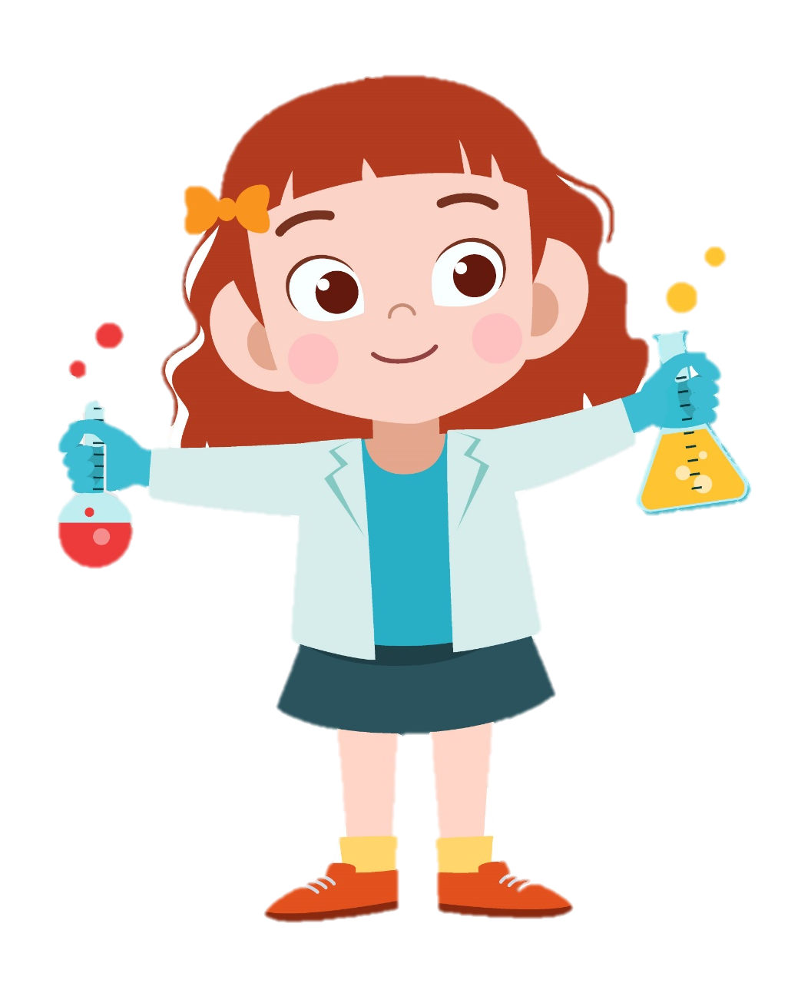


Thứ Năm ngày 27 tháng 3 năm 2025

Slide 2


Slide 3


Hoạt động 1:
Tìm hiểu về thực phẩm an toàn

Slide 4
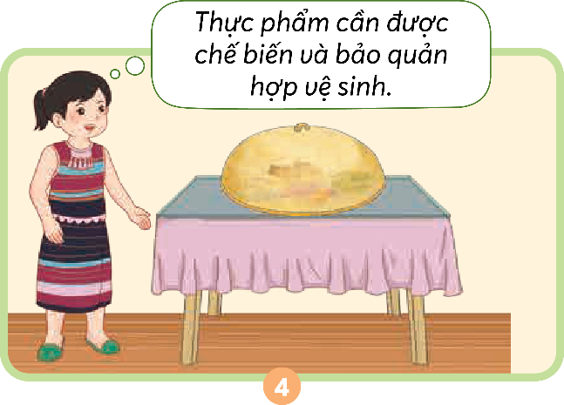
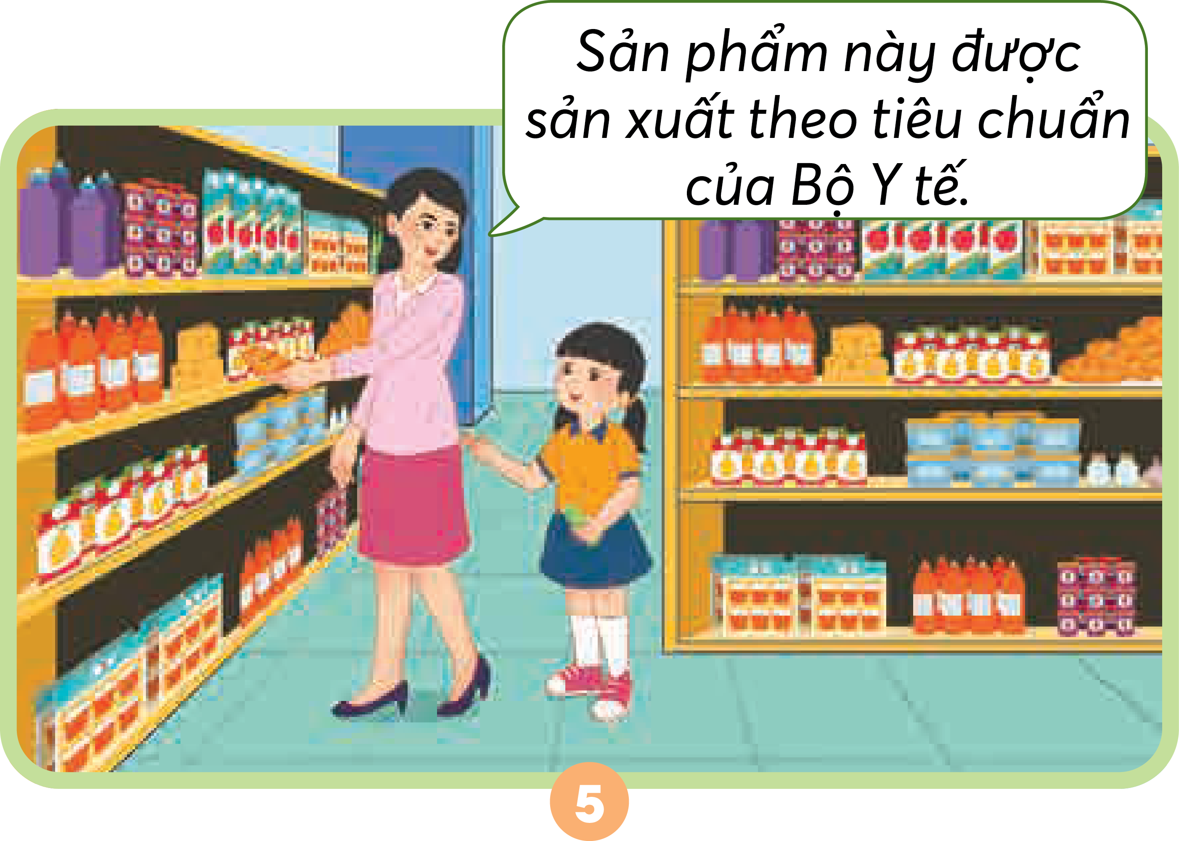
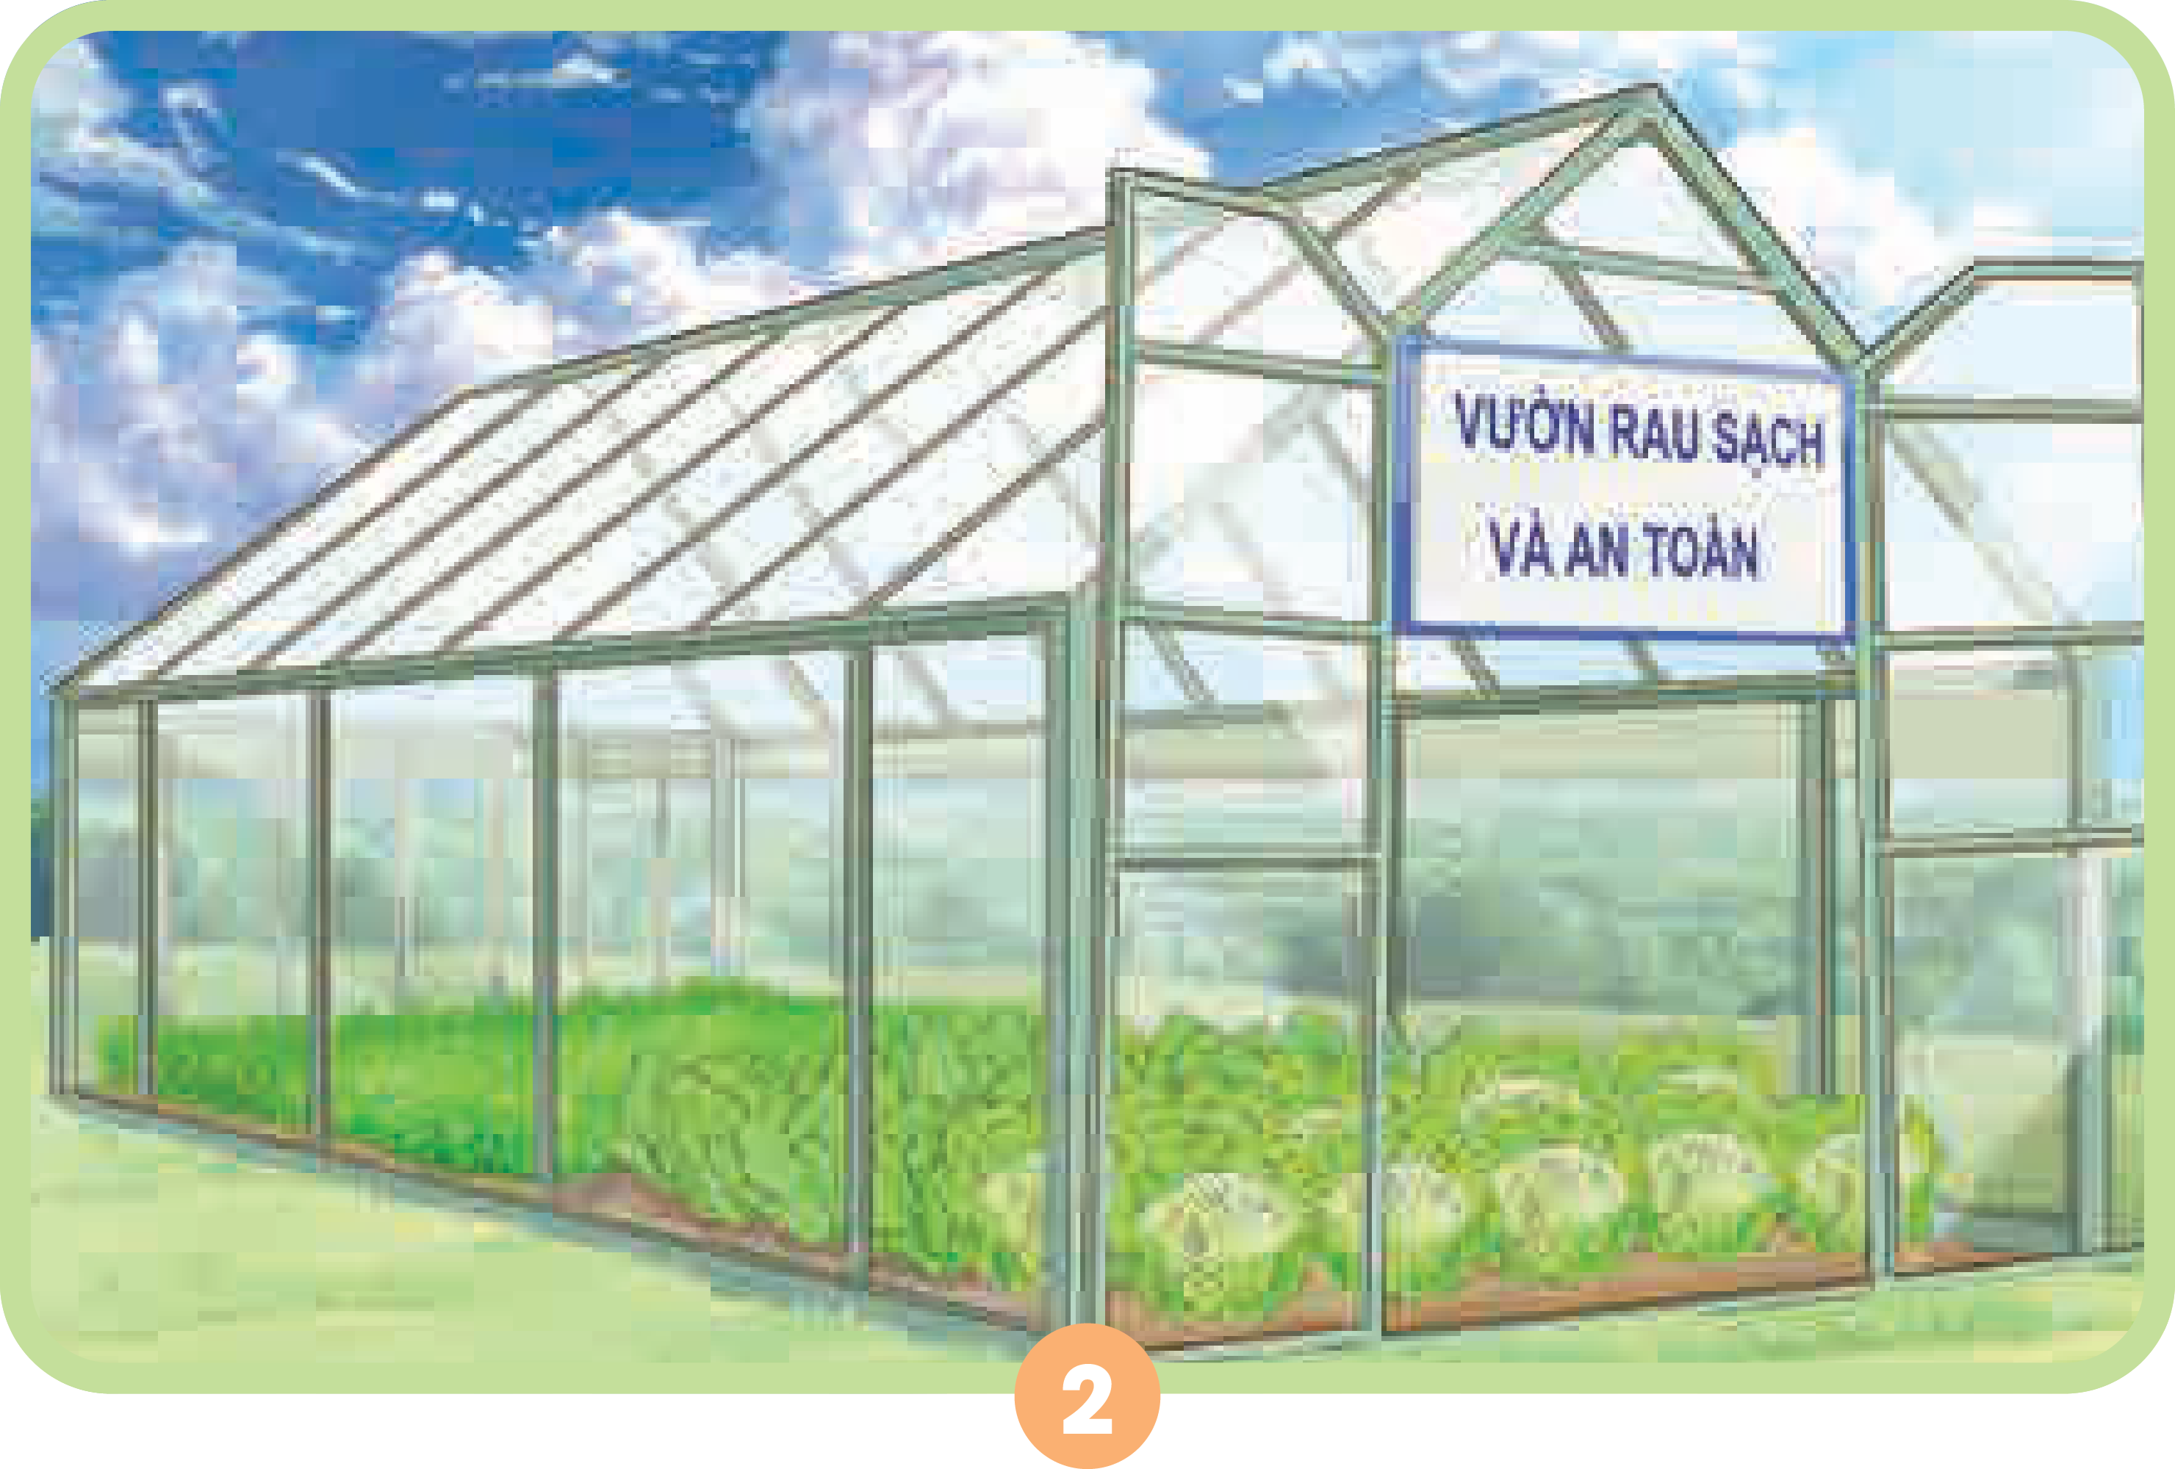
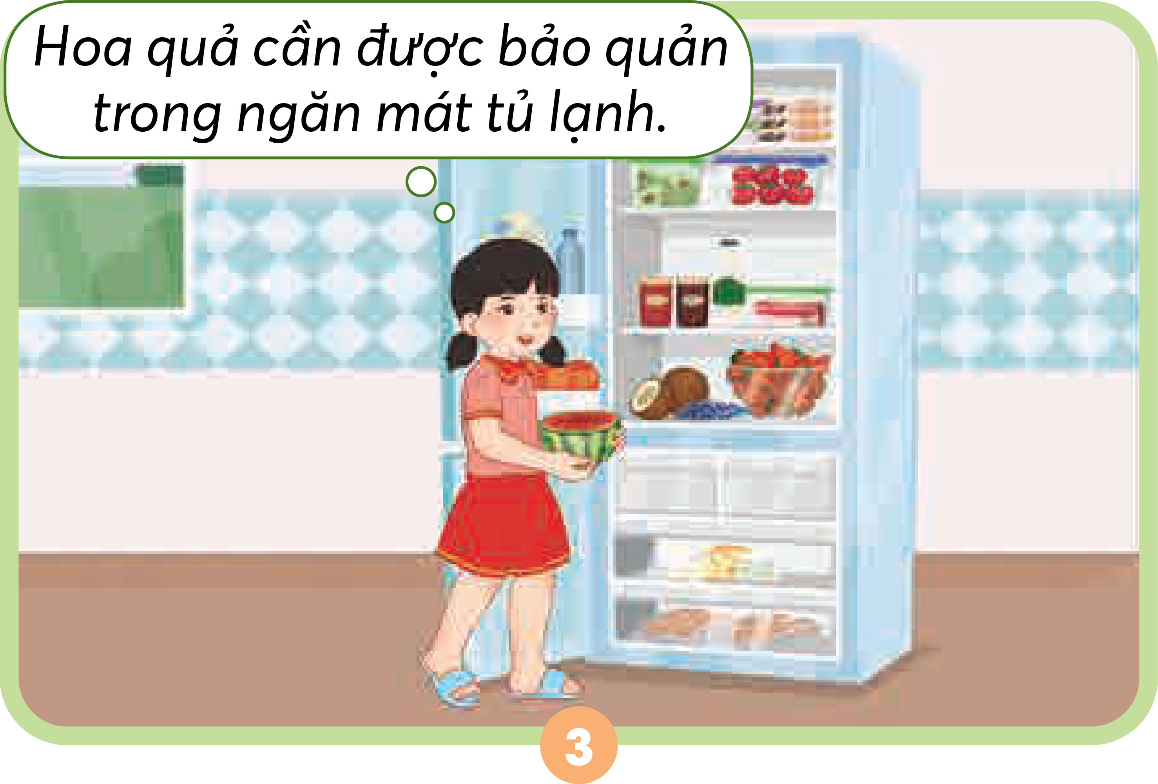
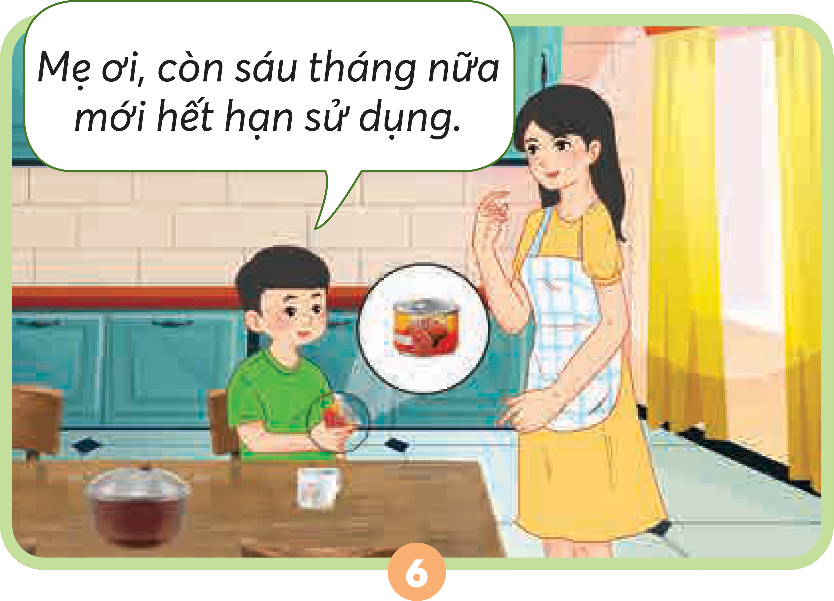
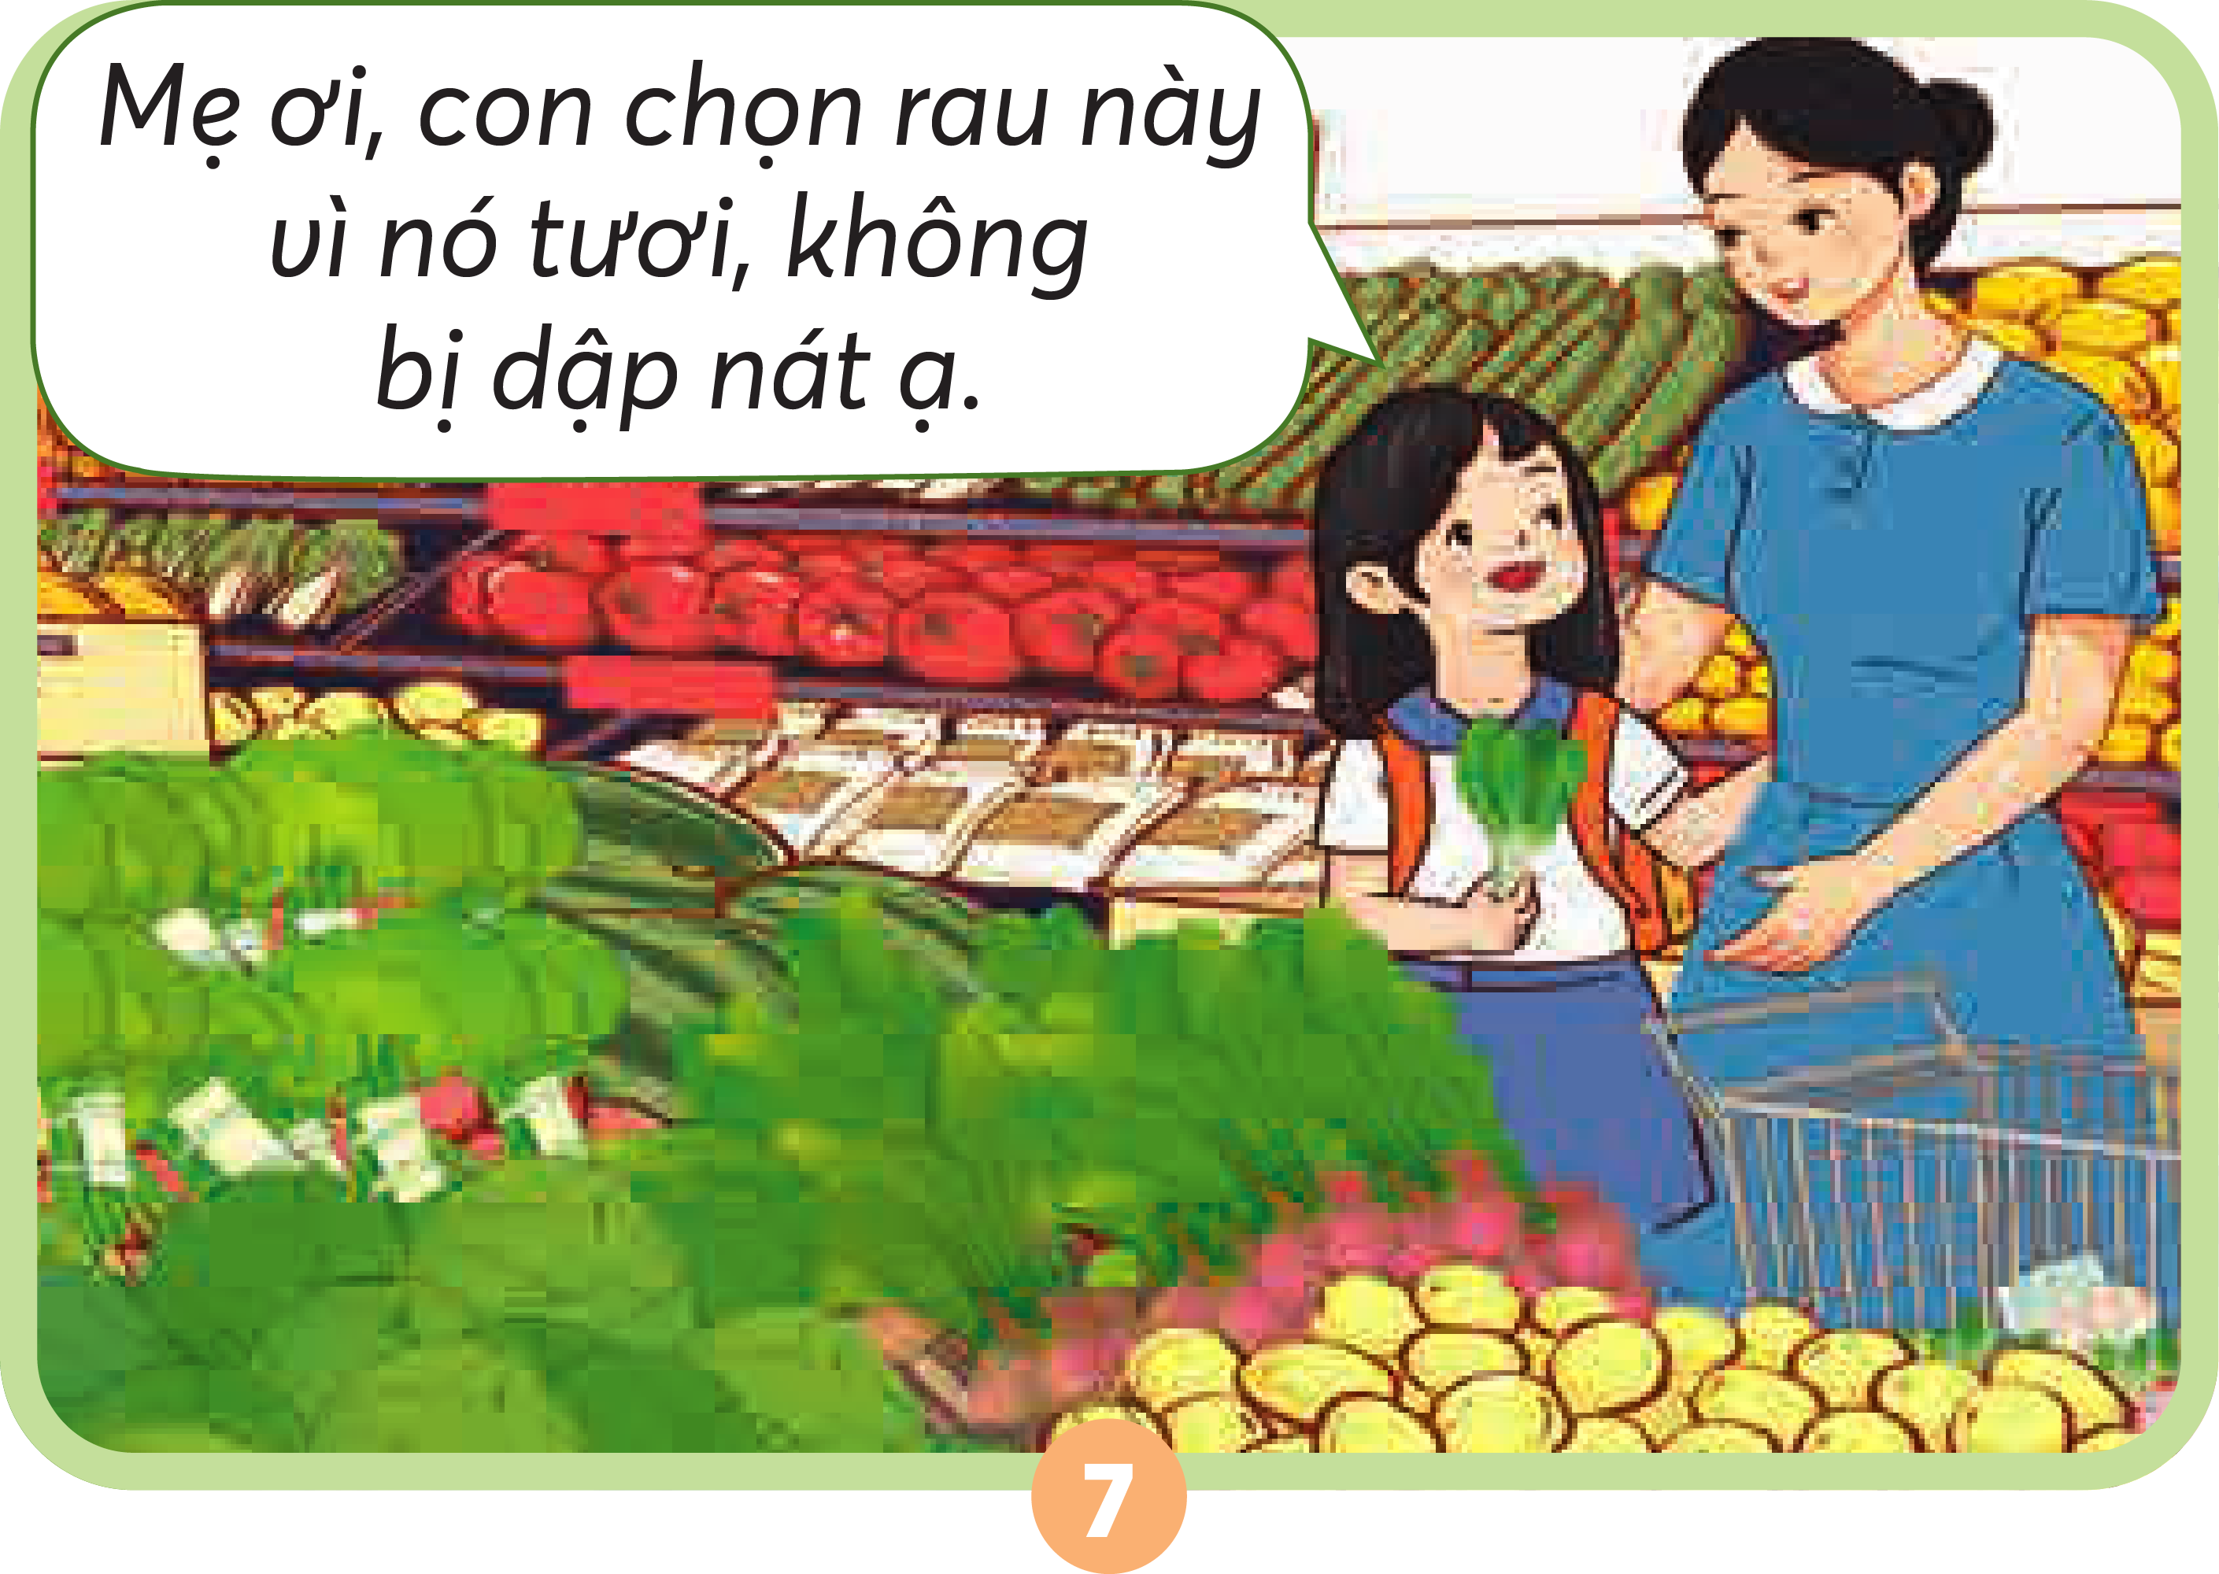
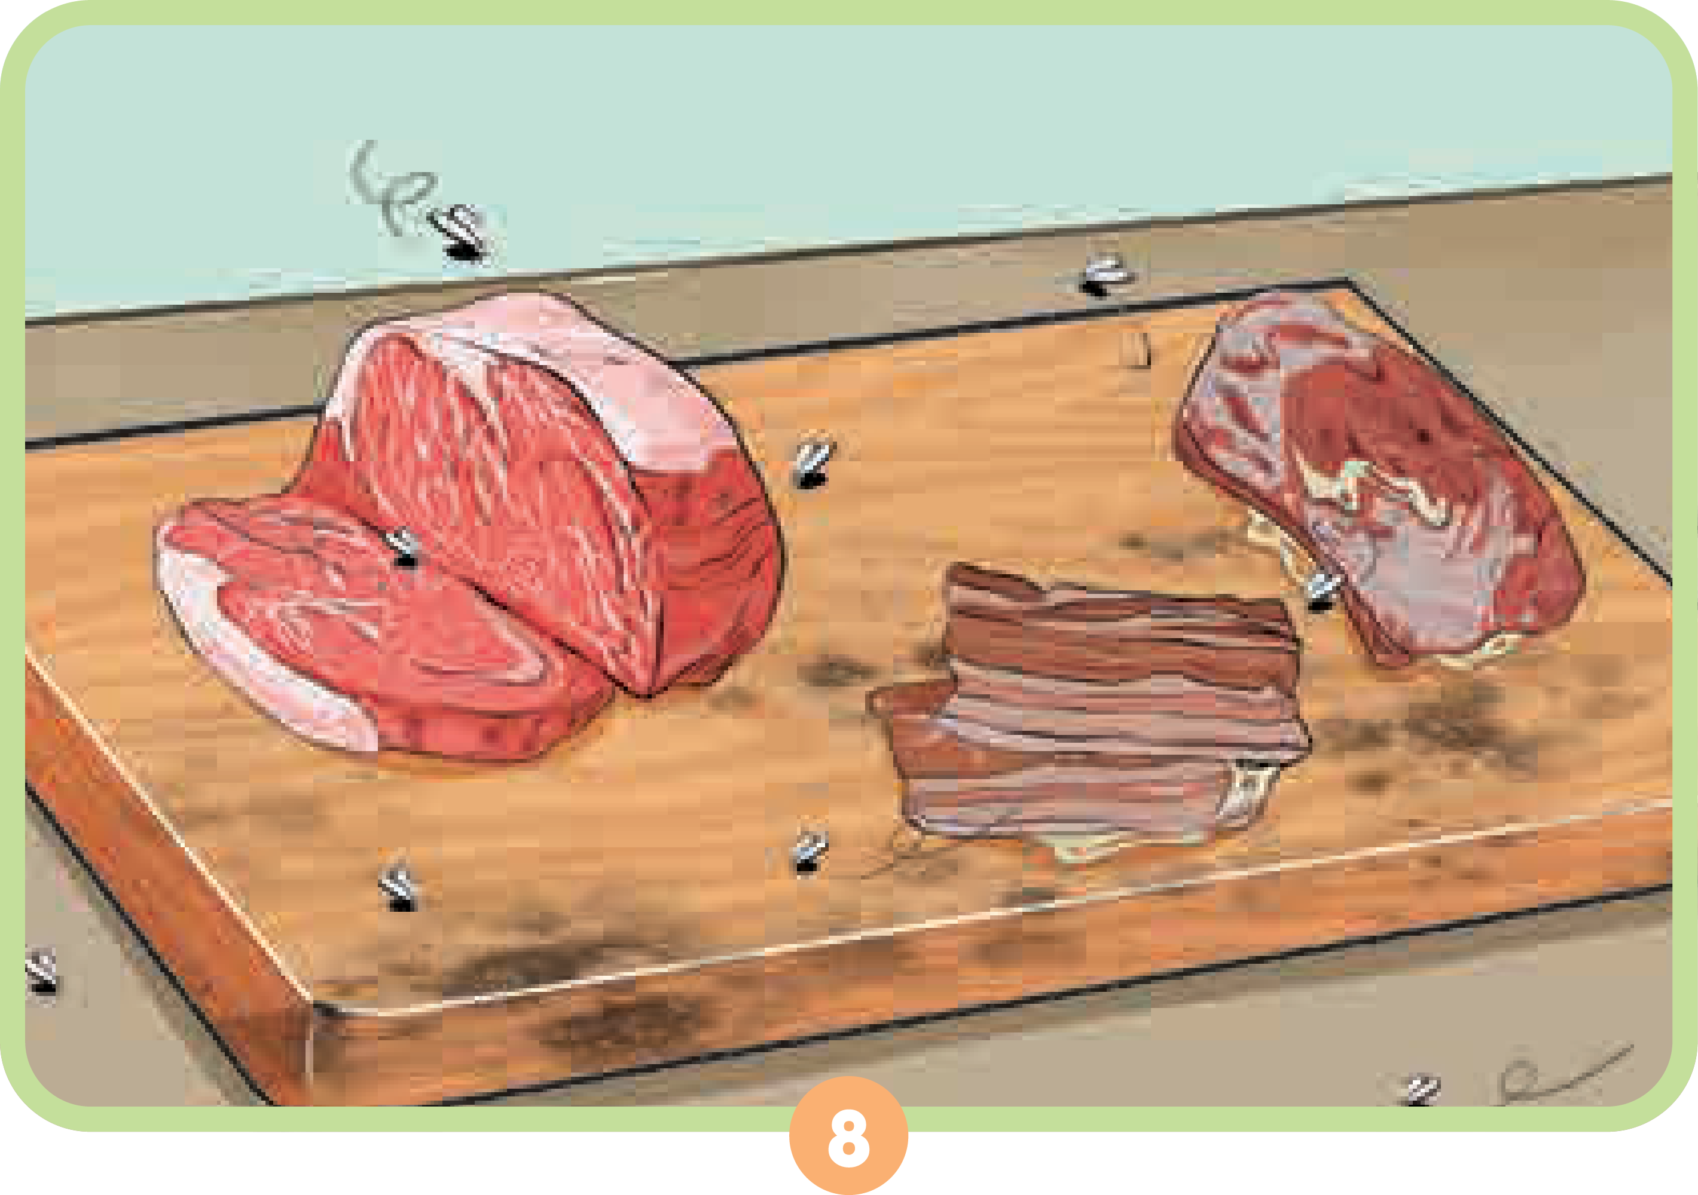
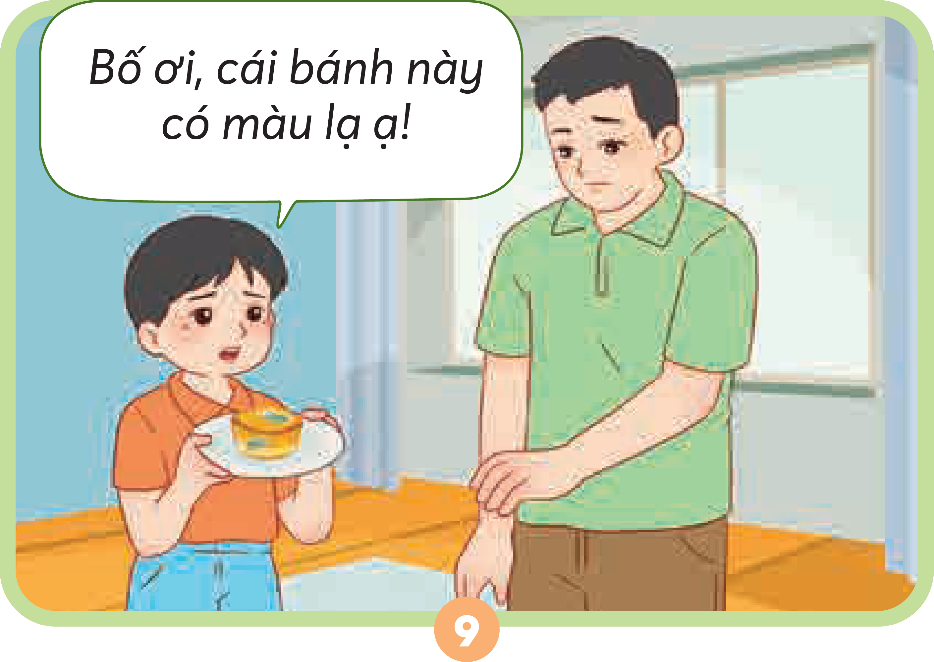

Slide 5

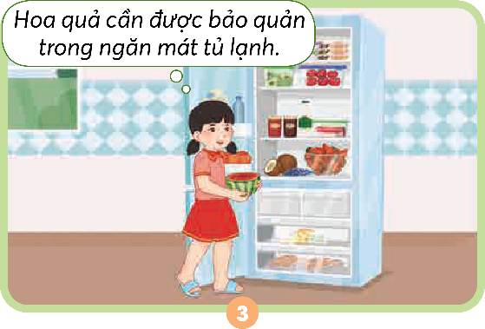
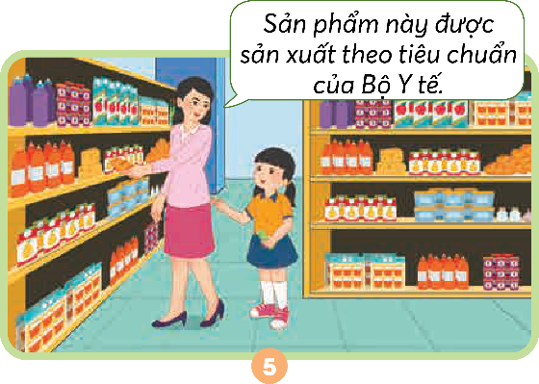
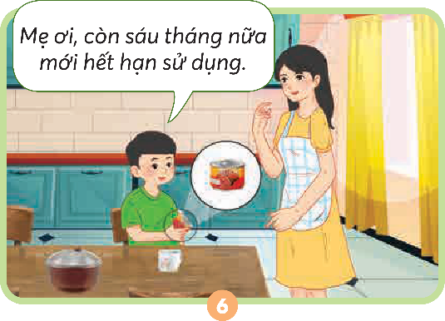
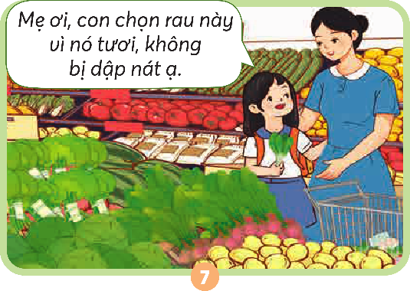
THỰC PHẨM
AN TOÀN
THỰC PHẨM
KHÔNG AN TOÀN

Slide 6
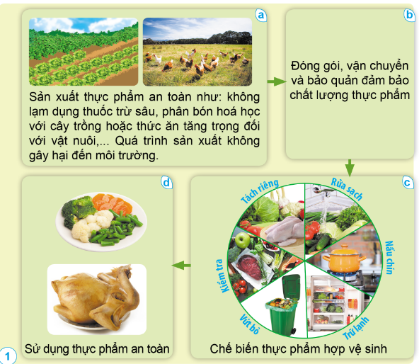
Nêu các công đoạn để có được thực phẩm an toàn cho người tiêu dùng theo gợi ý dưới đây.

Slide 7
Trả lời
Các công đoạn để có được thực phẩm an toàn cho người tiêu dùng
Sản xuất thực phẩm an toàn
Đóng gói, vận chuyển và bảo quản
Chế biến thực phẩm hợp vệ sinh
Sử dụng thực phẩm an toàn

Slide 8
Các công đoạn để có được thực phẩm an toàn cho người tiêu dùng:
Sản xuất thực phẩm an toàn như: không sử dụng thuốc trừ sâu, phân bón hóa học với cây trồng hoặc thức ăn tăng trọng đối với vật nuôi, … Quá trình sản xuất không gây hại đến môi trường.
Đóng gói, vận chuyển và đảm bảo chất lượng thực phẩm.
Sử dụng thực phẩm an toàn.
Chế biến thực phẩm hợp vệ sinh.

Slide 9
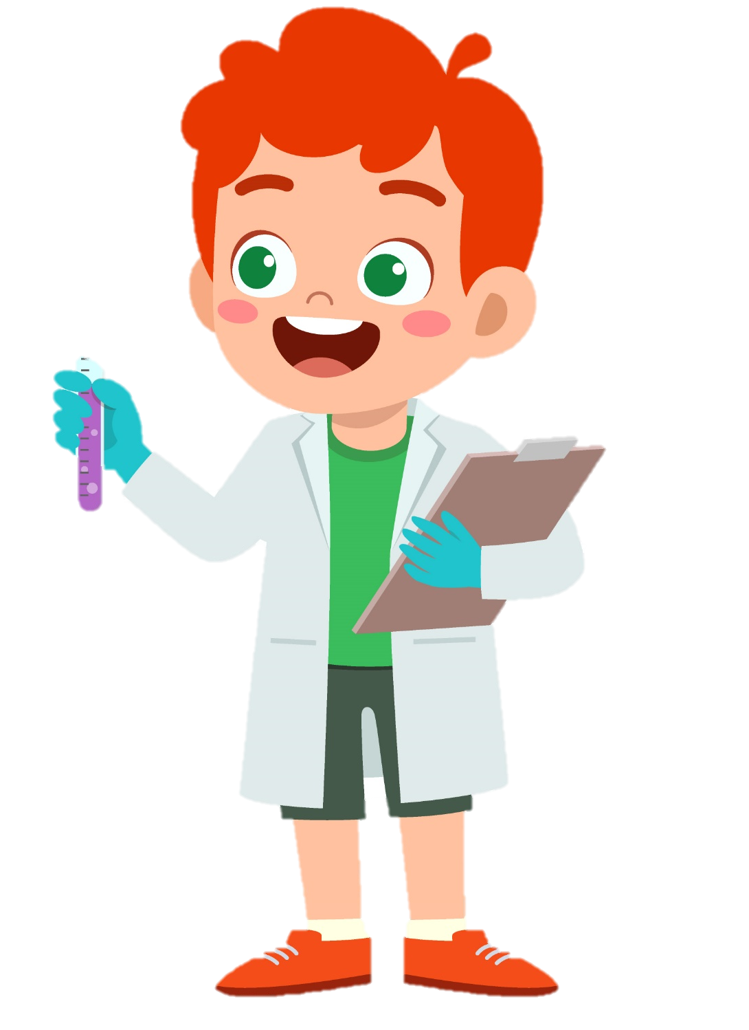
Thế nào là thực phẩm an toàn?

Slide 10

Thực phẩm được sản xuất, bảo quản và chế biến hợp vệ sinh; không chứa chất gây hại cho sức khỏe con người là thực phẩm an toàn.

Slide 11


Slide 12
Hoạt động 2: Tìm hiểu về sự cần thiết phải sử dụng thực phẩm an toàn.

Slide 13
Vì sao chúng ta cần phải sử dụng thực phẩm an toàn?

Slide 14


Slide 15

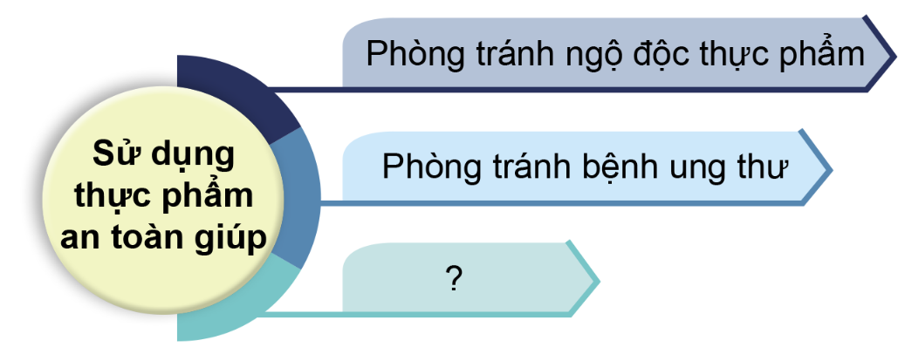
Đảm bảo nguồn thực phẩm sạch, lành mạnh cho sức khỏe con người.

Slide 16
Nếu sử dụng thực phẩm không an toàn lâu dài sẽ gây ra bệnh ung thư và các bệnh nặng khó chữa khác dẫn đến tử vong như:
Thoái hoá gan, thân và ống tiêu hoá
Bệnh liên quan đến cơ quan thần kinh.
Các bệnh liên quan đến hệ thống miễn dịch...

Slide 17


Slide 18
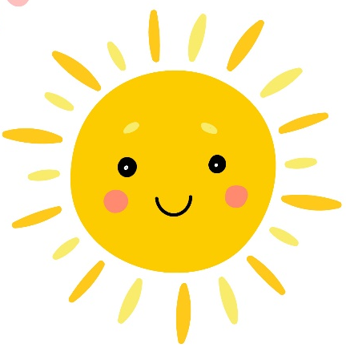


Trò chơi “Bắt lấy và nói”

Slide 19
Những việc gia đình em thường làm để giữ thực phẩm được an toàn?

Slide 20
Những việc gia đình em thường làm để giữ thực phẩm được an toàn:
- Tự trồng rau trong vườn, không sử dụng thuốc trừ sâu hoá học.
- Bảo quản thực phẩm trong tủ lạnh.
- Không để lẫn thực phẩm sống với thức ăn đã nấu chín.

Slide 21


